Slide 1
Применение глубокого обучения к задаче машинного зрения самоуправляемых автомобилей на примере свёрточной нейросети YOLO.
к.ф.-м.н., ведущий инженер ООО Системы Компьютерного Зрения Салищев С.И.

Slide 2
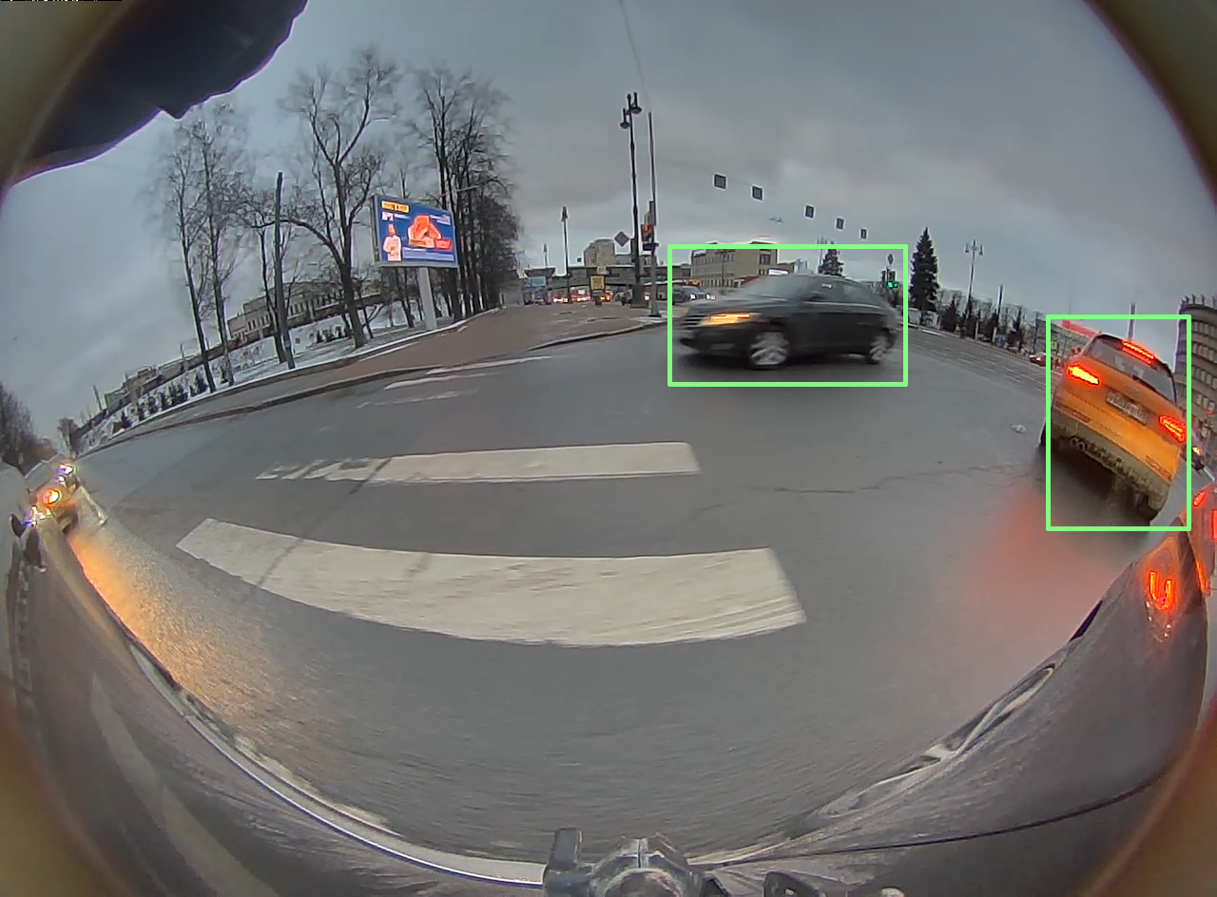
Задача предотвращения бокового столкновения (Cross-Traffic Alert)
Цифровая обработка изображения (ISP)
Обнаружение Объектов
Трекинг Объектов
Тормоз
Динамическая модель
Кинематическая модель

Slide 3
Целевая функция

Slide 4
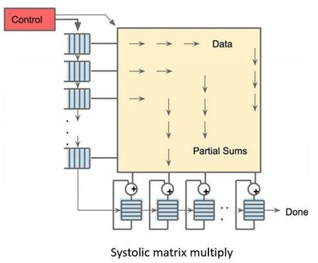
Почему Тензорный процессор в 1000 раз быстрее?
Однородные вычисления

Slide 5
Традиционный конвейер обнаружения объектов (Parts Model)
Параметры
Тип объекта
Тип ТС
Пешеход
Тип препятствия
Размер
Координаты на плоскости
Угол поворота
Нормализация изображения
Пирамида Гаусса
Детектор особенностей
Генерация локальных признаков
Модель сборки
параметры

Slide 6
Метафора декодирования
Шум
Параметры (M бит)
3D модель
Модель освещения
Модель камеры
Детектор локальных признаков
Признаки (N бит)
Декодер

Slide 7
Шум?
Погрешность измерения параметров
Перекрытие объектов
Освещение
Затенение
Погодные условия
Ограниченное оптическое разрешение линзы
Переотражения в линзе
Дробовой шум в сенсоре
Шум квантования

Slide 8
Точность декодирования

Slide 9
Что инженер понимает под нейросетью

Slide 10
Обучение нейросети, обратное распространение ошибки

Slide 11
Основные причины неустойчивого обучения

Slide 12
Улучшение устойчивости обучения

Slide 13
Типичная архитектура сети
Энкодер, обычно сверточная сеть
Скрытое представление (bottleneck)
Декодер
2 полносвязных слоя для классификаторов и регрессий
Сверточная сеть для автоэнкодеров

Slide 14
Выбор архитектуры сети
Иерархические модели
Недостатки
Потери точности
Потери производительности из-за неоднородности вычислений
Достоинства
Послойное обучение
Меньше данных
Меньше время обучения
Обобщение заложено в структуре модели
Простая интерпретация
Глубокие однородные модели
Устраняют все недостатки иерархических моделей
Недостатки
Обобщение зависит от качества данных
Сложность интерпретации
Сквозное обучение
Нужно много данных
Нужно много вычислительных ресурсов и времени для обучения

Slide 15
Сбор и разметка данных
Физический сбор мультимодальных данныхв различных условиях (камера, lidar, gps)
Ручная разметка
Полуавтоматическая разметка
Выделение аномалий
Ручная доразметка неправильно размеченных данных
*https://www.cvlibs.net/datasets/kitti/raw_data.php

Slide 16
Аугментация и генерация данных
Аугментация
Добавление шума
Изменение проекции
Наложение погодных условий, времени дня
Наложение эффектов линзы
Генерация данных
Использование 3d симуляции (https://carla.org/)
Использование переобученных сетей для разметки

Slide 17
Композиция нейросетей

Slide 18
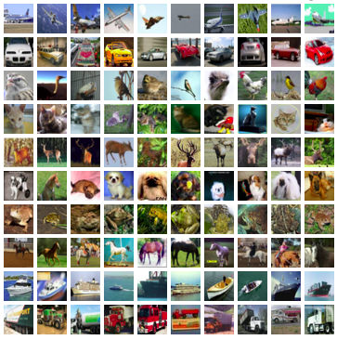
Набор данных MS COCO
Microsoft Common Objects in Context
Train 118K
Validation 5K
Test 41K
Unannotated 123K
Categories 80
Bounding box
Per-pixel Segmentation masks
Background 91
Per-pixel Segmentation masks

Slide 19
Принципы построения сети YOLO (You Only Look Once)

Slide 20
Якорные рамки (Anchor Boxes)*

Slide 21
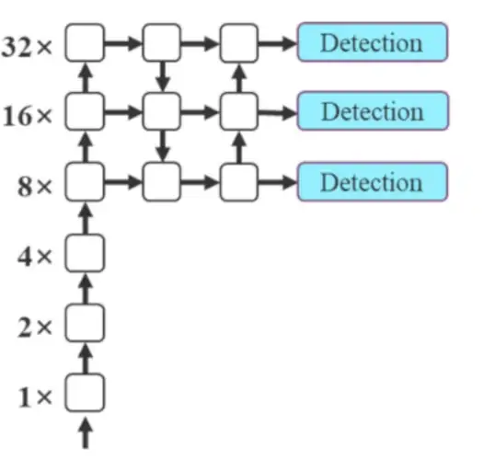
Сеть пирамиды признаков (Feature Pyramid Network)
backbone
FPN
Сеть для генерации признаков на разных масштабах
Использует в качестве входов выходы слоев backbone

Slide 22
Архитектура сети PP-YOLO*
*https://blog.roboflow.com/pp-yolo-beats-yolov4-object-detection/

Slide 23
Точность YOLOv7

